Slide 1
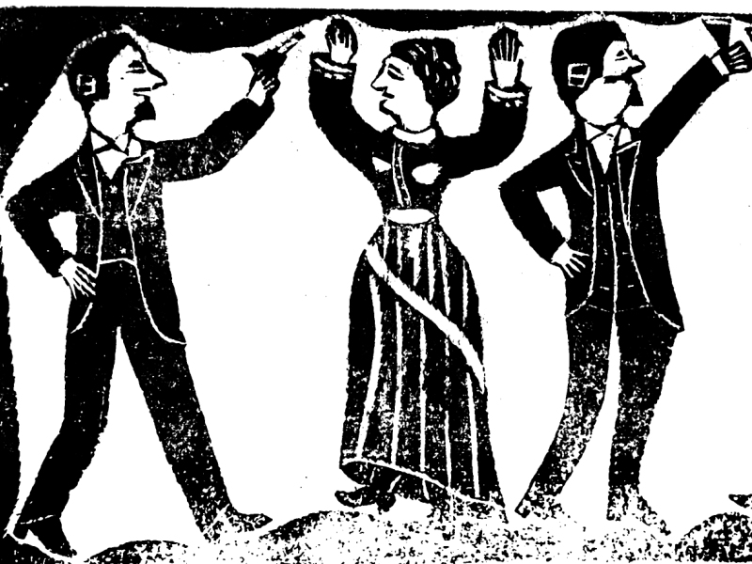
La Lira Popular

Slide 2
¿Qué es la lira popular?

Slide 3
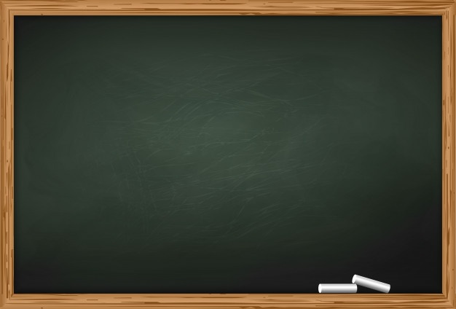
La Lira Popular es una serie de impresos sueltos que circularon masivamente en los principales centros urbanos de Chile entre fines del siglo XIX y las primeras décadas del XX. Los poetas populares publicaban allí sus composiciones en verso donde comentaban el acontecer social.

Slide 4
Es un tipo de poesía originalmente oral y después escrita en los llamados pliegos de cordel.
Eran impresos en pliegos sueltos que se distribuían desde el surgimiento de la imprenta, por ciudades, villas y poblados.
ORIGEN:
LA LITERATURA
DE CORDEL
Es una forma de poesía destinada al gran público, presentadas en hojas de bajo precio y de lectura rápida .
El nombre de cordel está ligado a la forma de comercialización de los folletos, eran colgados con cuerdas.

Slide 5
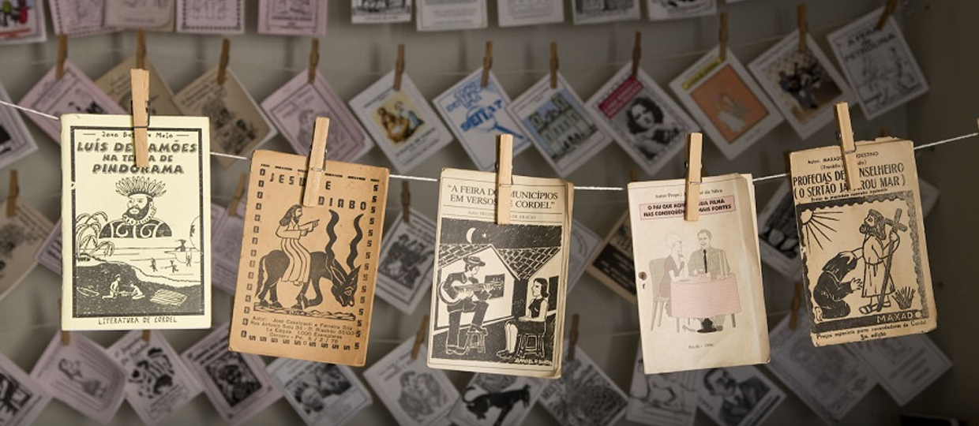

Slide 6
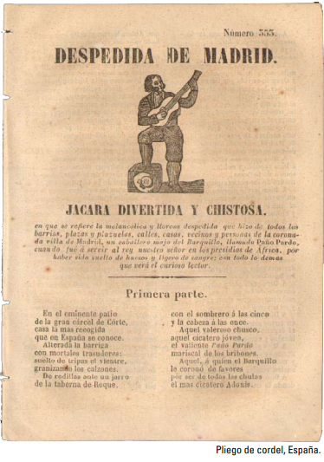
Fue típica en España y Portugal y tuvieron mayor éxito aún en Brasil, también aparece en Sicilia, México y Chile.
¿Dónde?
La historia de la literatura de cordel comienza con el romancero luso-español de la Edad Media y del Renacimiento, masificándose con la aparición de la imprenta.
¿Cuándo?

Slide 7
LA LIRA POPULAR POESÍA POPULAR IMPRESA EN CHILE SIGLO XIX-XX
Lira popular era la denominación que recibían los pliegos de poesía en décima que se repartían durante el siglo XIX hasta principios del siglo XX en Chile.
Los poetas populares publicaron sus poesías facilitados por las imprentas, a través de este soporte en décimas, que corresponde a un antiguo estilo métrico que llegó a América durante la Conquista.
En un comienzo la lira popular hacía alusión a acontecimientos ocurridos en España, lugar donde nació a través de los juglares, pero con el paso del tiempo y la fusión cultural esta poesía tomó un carácter representativo de la realidad del país, retratando vivencias personales y hechos noticiosos vinculados al pueblo, al gobierno y contingencia.

Slide 8
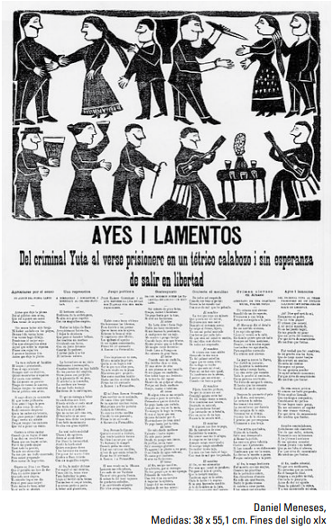
CONTENIDOS
MOTIVOS RELIGIOSOS
CANCIONES DE LA ÉPOCA
CUECAS
HECHOS NOTICIOSOS
CONFLICTOS POLÍTICOS

Slide 9
"Hubo una época en nuestro país en que la poesía popular, abundaba por las calles. Versos musicales de poemas en décimas, redondillas, brindis, contrapuntos y hasta cuecas, eran impresos, memorizados y recitados una y otra vez entre los sectores populares para transmitir las noticias más relevantes del momento. De esta forma, los sujetos marginados de la “alta cultura” podían enterarse tanto de los últimos eventos a nivel nacional, como de la muerte del viejo cantor del barrio o de lo sucedido en el último fusilamiento público. Y no tan sólo describir lo acontecido, sino también alzar la “voz” para defender un punto de vista y manifestar una opinión crítica respecto a los hechos de contingencia y la particular situación social en que vivía el amplio sector popular del Chile de fines del XIX e inicios del XX."

Slide 10
"Estos verdaderos “diarios del pueblo”, que fueron el medio de comunicación popular de una época convulsa, funcionaban como lugar de expresión de la contracultura, donde abundaba el contenido político crítico y denunciante, discursos alternativos al discurso hegemónico que en aquel período estaba en manos de la oligarquía.(...)"

Slide 11
"Se trata de un conjunto de poesías y dibujos impresos en miles de ediciones de grandes hojas de papel, ilustradas con grabados o xilografía para facilitar la comprensión del texto."

Slide 12
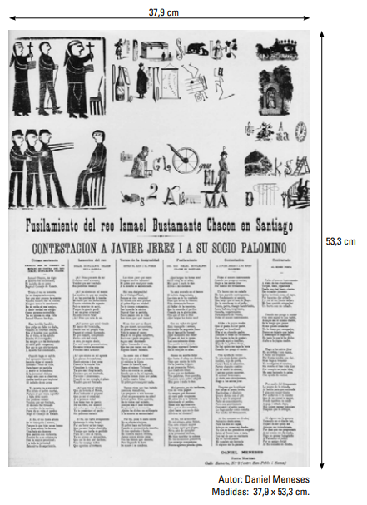
Formato: Se ha investigado que las primeras liras populares que circularon por Chile medían 26 x 35 cms. estas se fueron agrandando con el paso del tiempo hasta llegar a los 54 x 38 cms. que es el tamaño de la mayoría de las que se reunieron y que se conservan.
Divulgación: Los suplementeros vendían los pliegos a cinco centavos por medio de cánticos y gritos por las calles y lugares públicos de las ciudades. Los pliegos eran pregonados en las plazas o mercados de la ciudad de Santiago, Valparaíso y Concepción y a pueblos a través del ferrocarril.

Slide 13
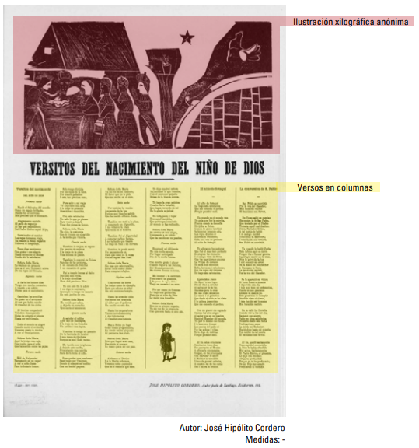
DISEÑO
En la hoja se imprimían entre 5 y 8 poesías, cada una estaba introducida por una ilustración que reforzaba el texto. Los poemas pertenecían a un solo poeta, quien se encargaba de registrar su nombre, no obstante nunca publicaba la fecha de emisión.
Titulares: Eran de gran tamaño, con letras llamativas, asemejándose mucho al formato de una noticia en los diarios actuales.
Xilografía: Toscas ilustraciones que mandaban a hacer los poetas para los versos, éstas en general ilustraban escenas trágicas y nunca llevaban la firma del grabador .

